Slide 1
Training Module 17 Kinderen betrekken bij evaluatie Creativiteit en onderzoek in wetenschap stimuleren

Slide 2
Inleiding tot het CEYS project (te gebruiken afhankelijk van de context)
Europees Erasmus+ project
Partners in België, Griekenland, Roemenië, VK
Vervolgproject op het Creative Little Scientists project http://www.creative-little-scientists.eu
Doelen
Ontwikkelen van nascholing voor leerkrachten basisonderwijs met bijhorende materialen
Bevorderen van het gebruik van creatieve benaderingen in het wetenschapsonderwijs in het kleuter- en lager onderwijs (tot acht jaar)
Notes:
The Creativity in Early Years Science project is a European Erasmus+ project with partner countries Greece, Romania, Belgium and the UK
As indicated – it aims to develop a European teacher professional development course and accompanying materials to promote the use of creative approaches in teaching science in preschool and early primary education (up to age of eight).
It is a continuation of the project Creative Little Scientists, an FP7 EU project, where curriculum design principles to foster inquiry and creativity in science education were designed.

Slide 3
Onderzoekend leren en een creatieve aanpak in wetenschap verbinden
Onderzoekend leren
Creatieve aanleg
In vraag stellen
Ontwerpen en plannen van onderzoek
Bewijs verzamelen
Verbanden leggen
Bewijs verklaren
Communiceren van verklaringen
(for example Minner et al 2010)
Zin voor initiatief
Motivatie
Vermogen om iets nieuws te bedenken
Verbanden leggen
Verbeelding
Nieuwsgierigheid
Samenwerkingsvaardigheden
Denkvaardigheden
(bijvoorbeeld Chappell et al 2008)
Uit Creative Little Scientists, 2012
Notes:
A key challenge for the Creative Little Scientists project was to define what we mean by creativity in science and mathematics. We often use the term ‘creativity’ in rather general terms – and it appears also in policy documents – but what exactly does that mean.
Drawing on a wide range of sources and discussions with stakeholders from the early years and science education communities we developed the following definitions that are a central feature of the project.

Slide 4
Definitie van creativiteit overgenomen door CEYS (Creative Little Scientists, 2014)

Slide 5
Synergieën tussen onderzoekend leren en een creatieve aanpak Uit het Conceptual Raamwerk overgenomen door het CEYS Project (Creative Little Scientists, 2012)
Spel & verkenning
Motivatie & affectie
Dialoog & samenwerking
Probleemoplossend denken en eigenaarschap
Vragen stellen en nieuwsgierigheid
Reflectie en redeneren
Begeleiding en betrokkenheid (door de leerkracht)
Evaluatie om te leren

Slide 6
Doelen van de module
Deelnemers laten kennismaken met verschillende manieren om evaluatie aan te pakken, en met specifieke aandacht voor het belang van kinderen die hun eigen keuzes kunnen maken in onderzoeksprocessen, zelf verbanden kunnen leggen tussen vragen, planning en het evalueren van bewijzen, en kunnen reflecteren op uitkomsten.
Strategieën uitwisselen om te zien op welke manier kinderen betrokken kunnen worden bij evaluatie en bij het formuleren van ideeën over wetenschap
Kennismaken met evaluatie-strategieën zoals peer- en zelfassessment, dialoog en tussentijdse feedback in wetenschapsactiviteiten bij jonge kinderen, gericht op evaluatie en het genereren van ideeën in wetenschap.

Slide 7
Verband met de inhoudelijke ontwerpprincipes en –resultaten 1
3. De lerarenopleiding moet het inzicht van leraren over de aard van wetenschap en hoe wetenschappers werken bevorderen, en daarnaast stereotiepe beelden van wetenschap en wetenschappers in vraag stellen.
3.2 Leerkrachten herkennen de mogelijkheden van processen i.v.m. de evaluatie en het genereren van ideeën in de wetenschap en wiskunde voor kinderen. Zij zien dat deze processen ook belangrijk zijn voor de ontwikkeling van de creativiteit bij het kind.
3.3 Leerkrachten bevorderen de processen van verbeelding, reflectie en het overwegen van alternatieve ideeën bij kinderen om zo het inzicht in wetenschappelijke ideeën en procedures en dus de ontwikkeling van de creativiteit bij kinderen te bevorderen.

Slide 8
Verband met de inhoudelijke ontwerpprincipes en –resultaten 2
6 De lerarenopleiding moet vakdidactische kennis aanbieden om zo onderzoek (inquiry) en probleemoplossing te stimuleren in wetenschaps- en wiskundeonderwijs.
6.5 Leerkrachten moedigen kansen voor eigenaarschap (agency) en creativiteit van kinderen bij onderzoek (inquiry) en probleemoplossing aan. Ze schenken aandacht aan het feit dat kinderen zelf beslissingen kunnen nemen tijdens het onderzoeksproces, zelf verbanden kunnen leggen tussen vragen, onderzoeken en bewijs kunnen evalueren, en kunnen reflecteren op hun resultaten.
7. De lerarenopleiding moet leerkrachten vertrouwd maken met een waaier aan formeel en informeel onderzoek- en creativiteitsgebaseerd leren, onderwijs- en evaluatieaanpakken en -strategieën en hun gebruik m.b.t. authentieke problemen binnen wetenschap- en wiskundeonderwijs
7.9 Leerkrachten kunnen evaluatie op verschillende manieren toepassen en inzetten, en hierbij zeker ook kinderen betrekken bij het evaluatieproces, bijvoorbeeld aan de hand van peer- en zelfevaluatie, dialoog en feedback op het process, in wetenschaps- en wiskundeonderwijs aan jonge kinderen.

Slide 9
Motivering voor de module
Notes:
Children drawing a rainbow: clearly they have some ideas of how a rainbow looks like, but they have different ideas of how it is built. These drawings give the teacher an idea of the prior knowledge of the children. The teacher can use this starting point to explore rainbows together, and focus especially on the colours and how it is built.

Slide 10
Motivering voor de module
Een reflectieve houding helpt het kind om denkvaardigheden te ontwikkelen en helpen bij het ontwikkelen van kennis en inzicht.
Deze houding helpt het kind om data te bekijken, bewijs te interpreteren en hypotheses te maken.
Deze houding helpt het kind om flexibel te blijven en zijn idee te kunnen bijsturen als dit niet overeenstemt met het bewijs.
Evaluatie voor het leren ondersteunt het leren van de kinderen, maar hen hierbij betrekken heeft de grootste impact op hun leerproces.
Reflectie op het leren en evaluatie van ideeën staat centraal bij een creatieve en onderzoekende aanpak van wetenschap.

Slide 11
Uitdagingen voor de leerkracht
Jonge kinderen hebben het moeilijk om hun eigen ideeën kritisch te analyseren
Reflectie en redenering wordt bij jonge kinderen niet vaak bekeken vanuit een creatieve bril.
Verder bouwen op de interesse van kinderen vraagt niet enkel voldoende kansen tot observeren en het kunnen herkennen van het potentieel, maar dit vraagt ook een effectieve manier van vastleggen en communiceren, en flexibiliteit zodat dit kan gebruikt worden in de verdere planning.

Slide 12
Module overzicht
Introductie: rol van evaluatie in onderzoeksgericht wetenschapsonderwijs met een creatieve aanpak.
Praktische activiteit
Reflectie op de activiteit: kansen voor evaluatie
Hoe kinderen betrekken bij de evaluatie van wetenschap – focus op duidelijke leerdoelen, het gebruik van vragen, feedback, peer- en zelf-assessment. Introductie van het TAPS piramide model
Analyse van voorbeelden uit de klaspraktijk: Hoe betrekt de leerkracht kinderen bij evaluatie? Zie je nog andere kansen om kinderen bij de evaluatie te betrekken?
Bespreken van mogelijkheden om inzichten toe te passen in de eigen klaspraktijk: gevolgen voor de planning en de rol van de leerkracht.
Terugblik op wat werd verworven doorheen de module – zowel op vlak van inhoud als proces.

Slide 13
Wat hoop je te leren? Welke vragen heb je?
Individueel Noteer:
Wat je hoopt te leren
Welke vragen je hebt omtrent dit onderwerp
Wissel uit met je buur

Slide 14
Kinderen betrekken bij het evalueren chromatografie onderzoek
Werk in groepjes van 4
http://www.expeditionchemistry.nl

Slide 15
Kinderen betrekken bij het evalueren Reflectie
Beeld je in dat je dit experiment zou gebruiken in jouw klas.
Wat zou je willen dat kinderen zouden leren bij deze activiteit?”
Vind je kansen om onderzoek en creativiteit te stimuleren?

Slide 16
Kinderen betrekken bij het evalueren Reflectie
Hoe zou je testen wat de kinderen geleerd hebben?
Op welke manier zou je ervoor zorgen dat het kind zelf kan evalueren van het geleerd heeft?
Op welke manier zou je ervoor zorgen dat kinderen elkaar kunnen evalueren en ondersteunen?

Slide 17
Kinderen betrekken bij het evalueren Reflectie
Ideeën uitwikkelen
-
Inzichten delen

Slide 18
Kinderen betrekken bij het evalueren Hoe?
Duidelijke leerdoelen
Gebruik van een goede vraagstelling
Feedback
Peer and self-assessment
TAPS piramide model
https://pstt.org.uk/resources/curriculum-materials/assessment
Notes:
The TAPS pyramid provides a framework for supporting and evaluating approaches to assessment in schools and classrooms.
In particular it suggests a range of strategies that can be employed to support ongoing formative assessment by teachers and ways of involving children in assessment.
More information on the TAPS pyramid can be found in the module outline or on the webpage https://pstt.org.uk/resources/curriculum-materials/assessment

Slide 19
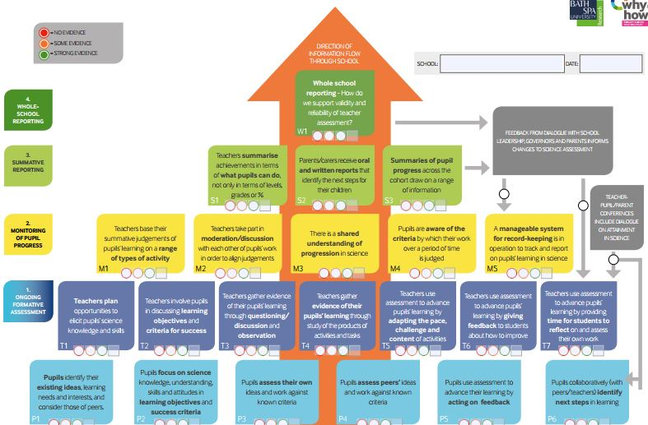
Teacher Assessment in Primary Science (TAPS) school self-evaluation tool

Slide 20
Kinderen betrekken bij het evalueren Hoe?
TAPS piramide model: leerling laag
Kinderen bespreken hun ideeën, leernoden en hun interesses, en overwegen die van hun leeftijdsgenootjes.
Groepsgesprekken, mindmaps, voorwerpen sorteren, vrije teksten,…

Slide 21
Kinderen betrekken bij het evalueren Hoe?
TAPS piramide model: leerling laag
Bij de leerdoelen en criteria richten kinderen zich op wetenschappelijke kennis, inzicht, vaardigheden en attitudes.
Duidelijk zijn over de wetenschappelijke focus in plaats van op de presentatie,

Slide 22
Kinderen betrekken bij het evalueren Hoe?
TAPS piramide model: leerling laag
Kinderen beoordelen hun eigen ideeën en werk aan de hand van gekende criteria.
Zelfevaluatie integreren in de activiteit, initiële ideeën vastleggen en hierop terugkomen, terugblikken op voorspellingen, …

Slide 23
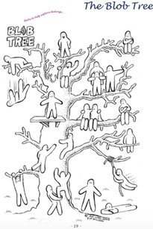
www.blobtree.com
Notes:
More information on the blob tree can be found on the following website: https://www.blobtree.com/pages/frontpage
The blob tree can be used in a number of ways. For example children can colour how they think they participated in the activity, or how they felt during the process. For example if they needed help they can colour the blob that gets help from another blob to get higher in the tree.

Slide 24
Kinderen betrekken bij het evalueren Hoe?
TAPS piramide model: leerling laag
Kinderen beoordelen ideeën en werk van hun peers op basis van gekende criteria
Feedback op de presentatie van een andere groep, peer assessment, …

Slide 25
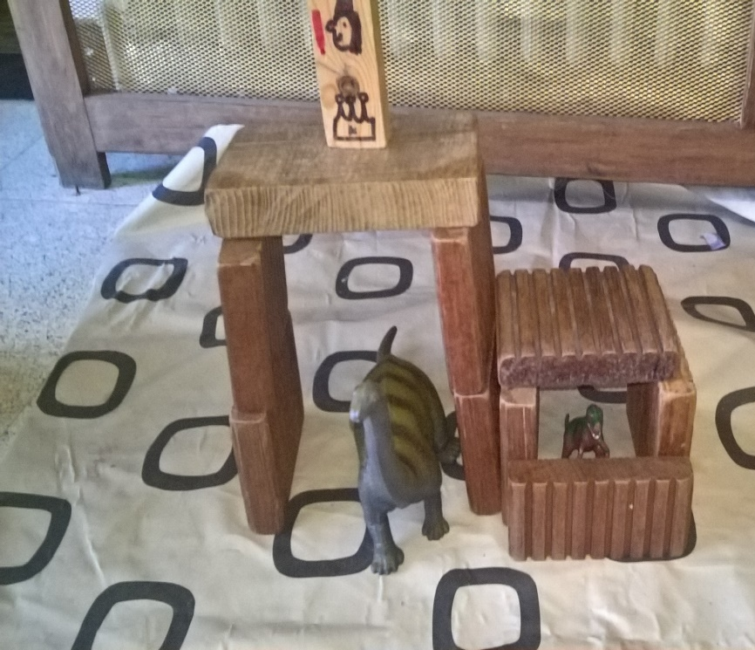
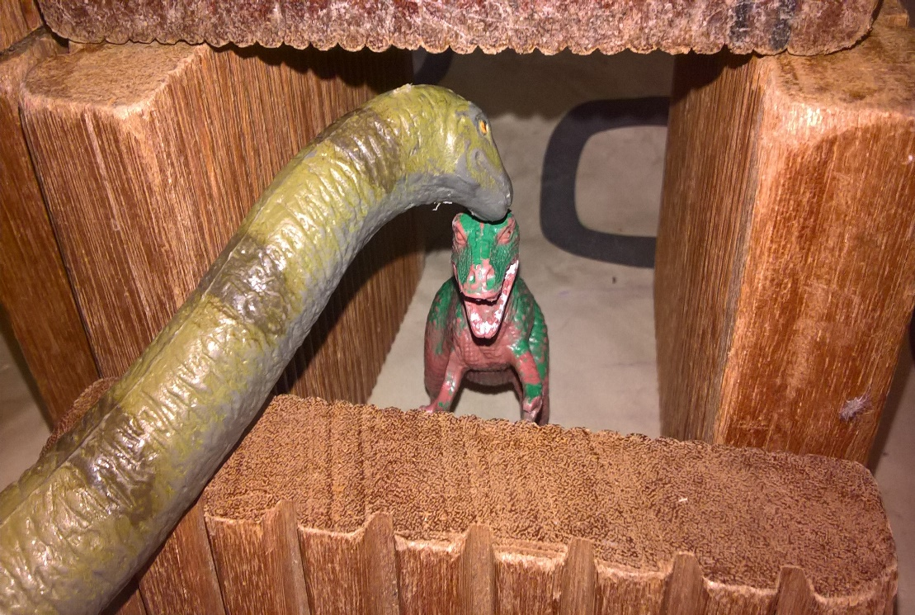
Notes:
Challenge: provide a space for the small dino so the big dino can’t reach him.
The children made a den for the dino. Other children came to watch and gave feedback: the big dino can still reach the other one if he stretches his neck!

Slide 26
Kinderen betrekken bij het evalueren Hoe?
TAPS piramide model: leerling laag
Kinderen bevorderen hun eigen leerproces door actief om te gaan met feedback.
Reageren op tussentijdse feedback waarbij in de tweede helft van de les het experiment beter wordt, …

Slide 27
Kinderen betrekken bij het evalueren Hoe?
TAPS piramide model: leerling laag
Kinderen bepalen samen (met peers / leerkrachten) de volgende stappen in het leerproces.
Volgende stappen bepalen, bepalen welke succescriteria ontbreken, nagaan hoe iets nauwkeuriger kan, …

Slide 28
Kinderen betrekken bij het evalueren Hoe?
TAPS piramide model: leerkracht laag
Leerkrachten plannen kansen om de wetenschappelijke kennis en vaardigheden van kinderen uit te lokken (aan het licht te brengen).
Bij de start en het einde van de activiteit nagaan wat de kinderen weten, de groep bepaalt welke ideeën er leven in een brainstorm,…

Slide 29
Notes:
Use of Portfolios or floor books, films to record progress in ideas and thinking.

Slide 30
Kinderen betrekken bij het evalueren Hoe?
TAPS piramide model: leerkracht laag
Leerkrachten betrekken kinderen bij het bespreken van de leerdoelen en de criteria om een activiteit te doen slagen
Bespreken wat een goede observatie of conclusie inhoudt, de doelen bespreken,…

Slide 31
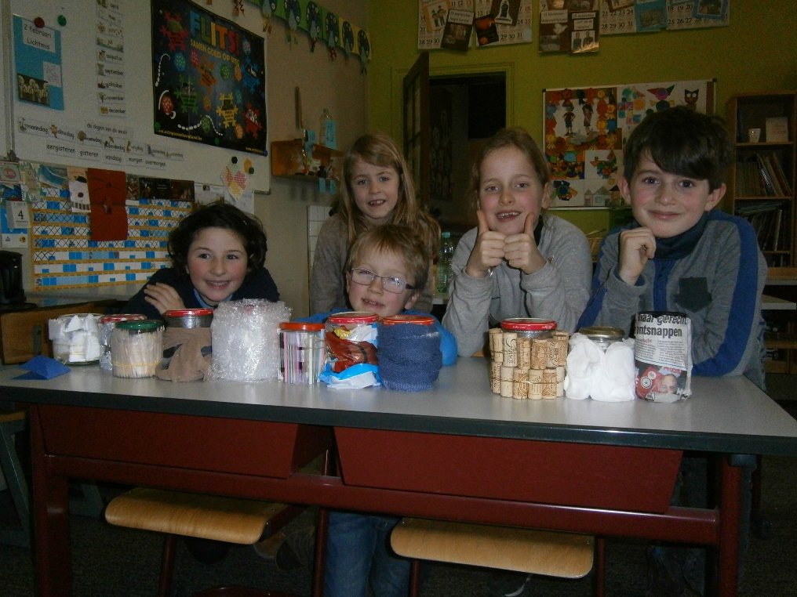
Notes:
Investigate insulation: make something so we can carry our cup of tea without burning our fingers.

Slide 32
Kinderen betrekken bij het evalueren Hoe?
TAPS piramide model: leerkracht laag
Leerkrachten verzamelen informatie over het leren van de kinderen door middel van vragen/discussie en observatie.
Open vragen, klasmindmap, concept cartoons, floorbook, geannoteerde foto’s,…

Slide 33
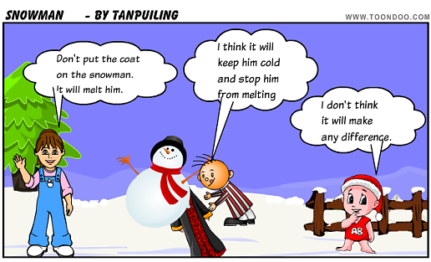
http://www.toondoo.com/public/t/a/n/TanPuiLing/toons/cool-cartoon-2019073.png
Notes:
Concept cartoon

Slide 34
Kinderen betrekken bij het evalueren Hoe?
TAPS piramide model: leerkracht laag
Leerkrachten gebruiken assessment om het leerproces van kinderen te ondersteunen door het geven van feedback
Aanduiden, mondelinge feedback, uitbreidingsvragen,…

Slide 35
Kinderen betrekken bij het evalueren Hoe?
TAPS piramide model: leerkracht laag
Leerkrachten gebruiken assessment om het leerproces van kinderen te bevorderen door hen tijd te geven om te reflecteren over het eigen werk en het te beoordelen.
Tijd om te lezen en te reageren, tijd om terug te blikken ahv een tekening,…

Slide 36
Notes:
A group of toddlers explored sand and water. They experienced that they could make ‘sand cookies’ when the sand was mixed with water. The teacher asked them to draw what they experienced. Children of this age cannot draw figuratively yet, but the teacher lets them explain what they drew, and writes it down on the drawing:
Toddlers: “making cookies with wet sand, then they stick better” (2,5 year old)

Slide 37
Hoe helpt dit de kinderen op vlak van creativiteit in hun leerproces?
Onderzoekend leren | Creatieve aanleg | Synergieën tussen onderzoekend leren en een creatieve aanpak
In vraag stellen Ontwerpen en plannen van onderzoek Bewijs verzamelen Verbanden leggen Bewijs verklaren Communiceren van verklaringen | Zin voor initiatief Motivatie Vermogen om iets nieuws te bedenken Verbanden leggen Verbeelding Nieuwsgierigheid Samenwerkingsvaardigheden Denkvaardigheden | Spel & verkenning Motivatie & affectie Dialoog & samenwerking Probleemoplossend denken en eigenaarschap Vragen stellen en nieuwsgierigheid Reflectie en redeneren Begeleiding en betrokkenheid (door de leerkracht) Evaluatie om te leren
Notes:
How does this support the children in terms of creative dispositions and inquiry skills? Can you offer any suggestions?
Take your list of creative dispositions – annotate to indicate opportunities for fostering creativity in your example.
(for example: making connections, communicating explanations, sense of initiative, motivation, thinking skills, problem solving & agency, assessment for learning)
Brief feedback with whole group
Reflective attitudes involve the child in developing thinking skills and aid the development of knowledge and understanding
These attitudes help the child to consider data, interpret evidence and make hypotheses
These attitudes help the child to remain flexible to change ideas if they are not consistent with the evidence
Involving children: when you involve children in assessment, they can be more creative, are able to use their thinking skills, they can make connections, … so this way of assessing has more impact on their learning (=bottom line of TAPS pyramid)

Slide 38
Hoe helpt dit de kinderen op vlak van creativiteit in hun leerproces?
Reflectie op het leren en evalueren van ideeën en strategieën: staat centraal in een creatieve en onderzoekende aanpak in wetenschap
Rol van communicatie
Duidelijke leerdoelen stellen
Het gebruik van vraagstelling
Feedback
Peer en zelf-assessment
…
Focus op probleemoplossend denken en eigenaarschap: nood aan verschillende manieren van evaluatie
Notes:
Communication is an important skill in science learning and assessment. Communicating helps children to sort out what they discovered and what they think. Since formal assessment is difficult in early years education, communicating about their ideas is an important end point in explorations in science. Communication encourages children to clarify and evaluate their ideas in order to communicate them to others.
It also gives them access to the ideas of others. Those ideas may conflict with their own, but by communicating children learn to consider their ideas as tentative and subject to change. This if a form of assessing their own and each other’s ideas in science. (Johnston, 2005)

Slide 39
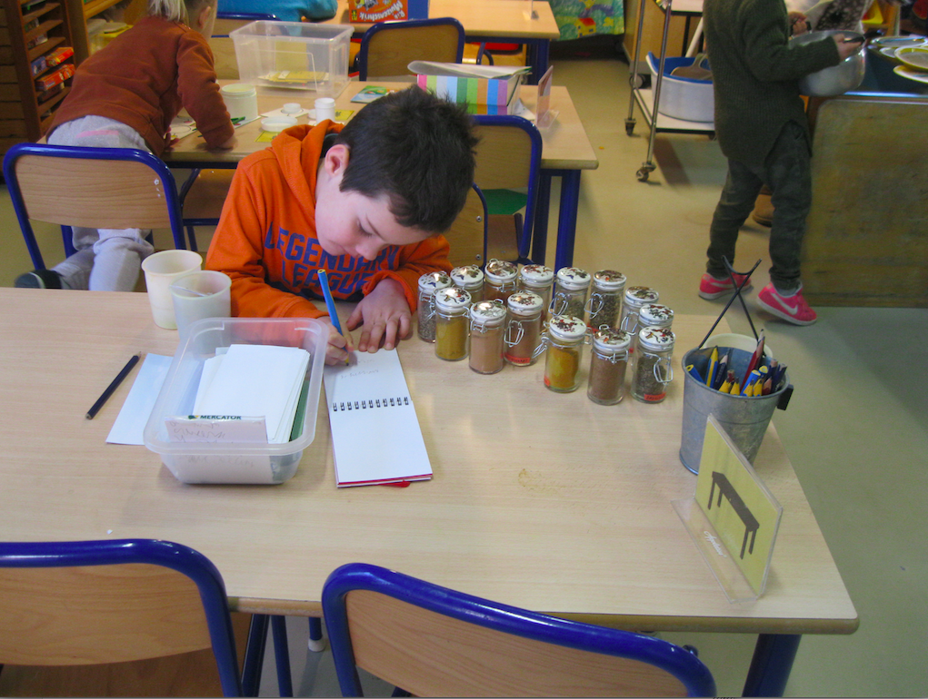
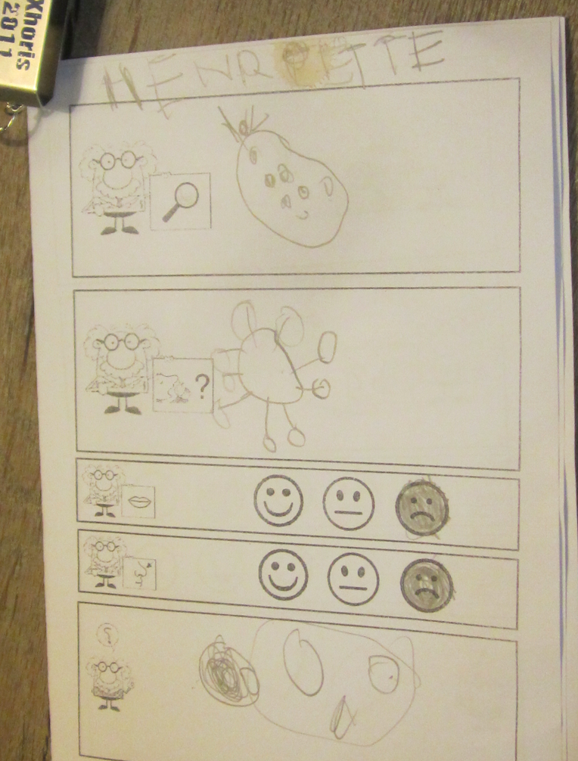
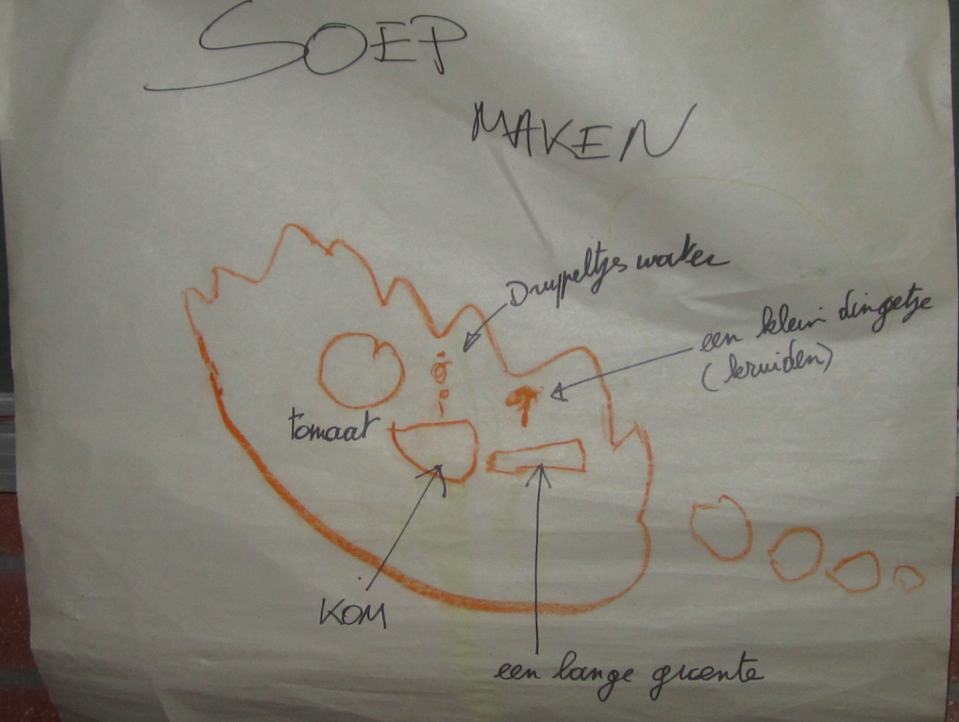
Analyse van voorbeelden uit de klaspraktijk Super Soep, leeftijd 4-6 jaar
Kinderen exploreren geuren om ingrediënten voor de soep te kiezen.
Notes:
Curriculum material CEYS – Making Soup Veerle Heirbaut

Slide 40
Opbouw van de voorbeelden uit de klaspraktijk
Situering – focus, motivering, achtergrond
Startpunt
Het leerproces – activiteiten en de motivering, voorbeelden van antwoorden van kinderen, reflecties van de leerkracht, en gevolgen voor de volgende activiteit.
Reflecties – evolutie van de kinderen, de rol van de leerkracht, klasomgeving, volgende stappen
Notes:
This is the framework for the Classroom Examples that follow the learning journeys of teachers and their children in fostering creative inquiry based approaches to learning.

Slide 41
Analyse van voorbeelden uit de praktijk Super Soep
1. Lees eerst om een overzicht te krijgen van het leertraject.
2. Bekijk dan de volgende vragen:
Welke vormen van evaluatie gebruikt de leerkracht in dit voorbeeld?
Op welke manier(en) zijn de kinderen betrokken bij de evaluatie?
Zie je andere kansen om kinderen bij de evaluatie te betrekken?
Op welke manieren stimuleert deze aanpak onderzoek en creativiteit?
3. Uitwisseling van ideeën

Slide 42
Inzichten toepassen in de eigen klaspraktijk
Individueel
Noteer 3 voorbeelden van wetenschapsactiviteiten die jij aanbiedt in jouw klas
Probeer deze te verrijken gebaseerd op de ideeën uit deze module, en zo de kinderen te betrekken bij de evaluatie
Zie je moeilijkheden of vragen die hierdoor rijzen?
Wissel jullie ideeën uit, bespreek de vragen en de eventuele moeilijkheden

Slide 43
Wat heb je doorheen de module verworven?
Kijk terug naar je oorspronkelijke vragen. In welke mate werden deze beantwoord?
Bepaal de uitdagingen, en bespreek mogelijke oplossingen

Slide 44
Wat heb je doorheen de module verworven?
Bepaal 2 acties die je zal ondernemen gebaseerd op deze module.
Wissel ideeën uit.

Slide 45
Meer informatie
Creative Little Scientists
(FP7 EU project 2011 – 2014)
Ontwerpprincipes en voorbeeldmateriaal op basis van veldwerk
www.creative-little-scientists.eu
Creativity in Early Years Science Education
(Erasmus+ EU project 2014 – 2017)
Curriculummateriaal en trainingsmateriaal voor nascholing van leerkrachten om een creatieve aanpak bij wetenschapsonderwijs voor jonge kinderen te bevorderen
www.ceys‐project.eu

